Slide 1
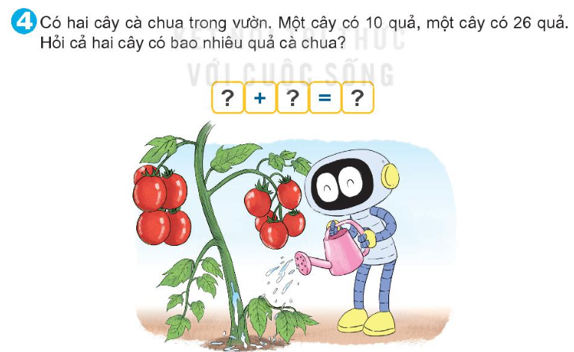
10
26
36

Slide 2


GIẢI LAO

Slide 3


Slide 4
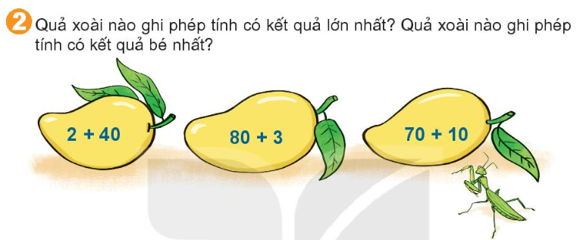

Slide 5
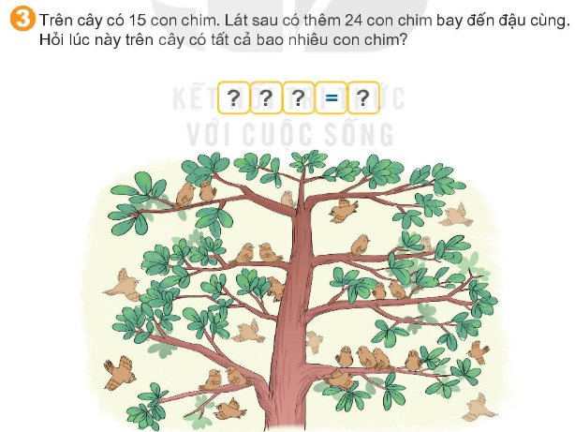
15
+
24
39

Slide 6
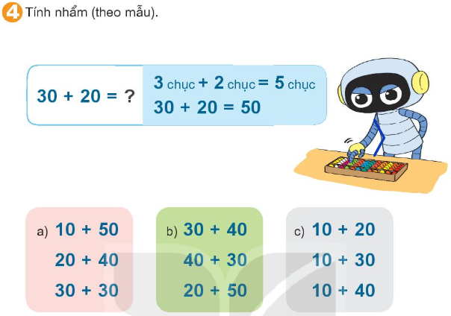

Slide 7
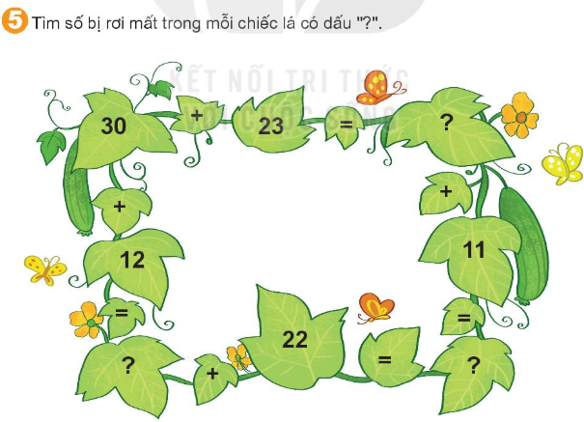
53
42
64

Slide 8


